Slide 1
Натюрморт с металлической кружкой.
Задание по живописи для 1 класса живописного отделения ( для всех групп).
Преподаватель: Моисеева М.М.

Slide 2
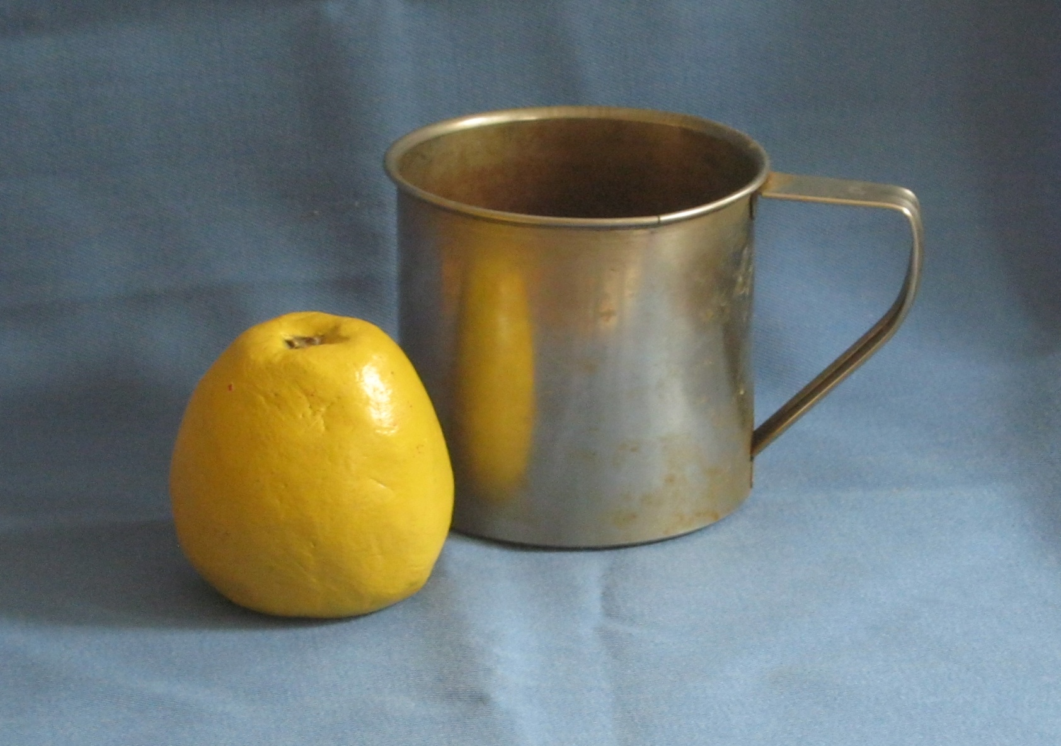
Натюрморт с металлической кружкой

Slide 3
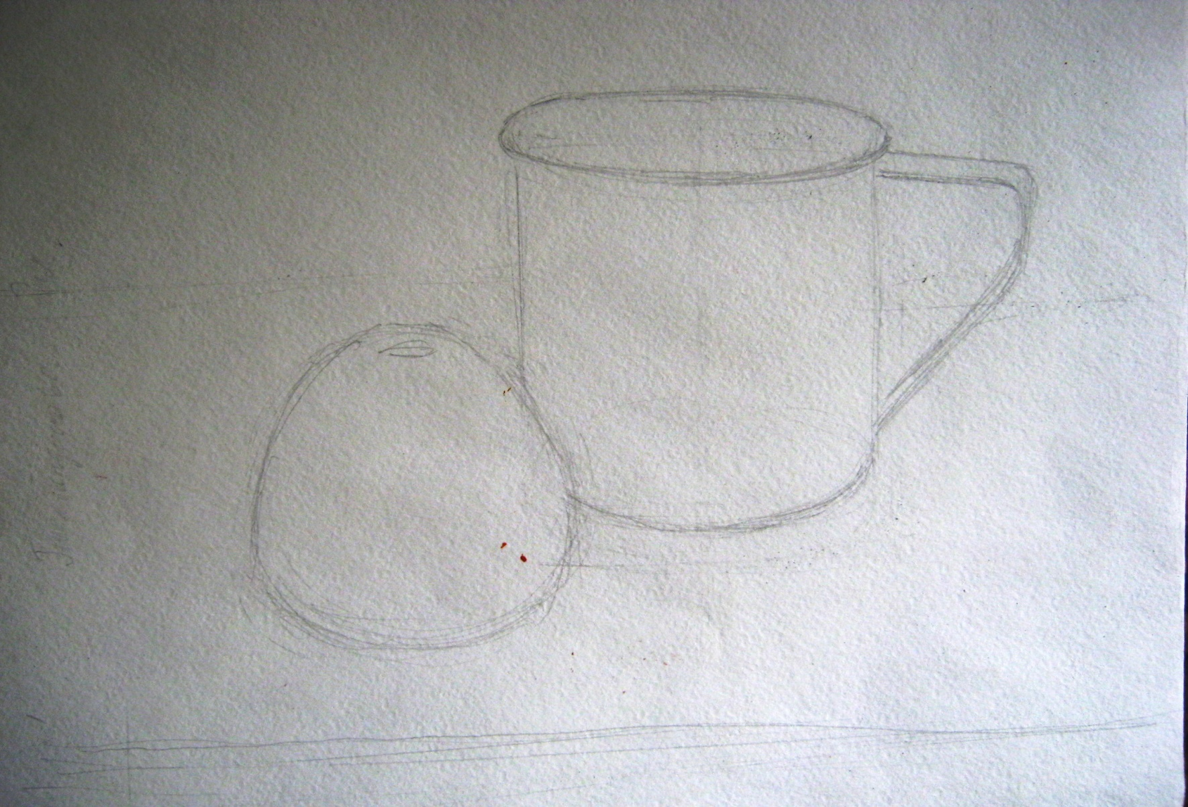
Рисуем кружку и яблоко

Slide 4
Начинаем писать с самых темных мест

Slide 5
Обращаем внимание на то , как холодный темный цвет металла плавно переходит в более светлый и теплый

Slide 6
Фон помогает выдерживать правильные тональные отношения внутренней и внешней поверхности кружки

Slide 7
Продолжаем делать заливку фона

Slide 8
Пишем прозрачный холодный свет и активный рефлекс от яблока, сохраняем блики

Slide 9
Рефлексы на металле пишем активно учитывая тональность (светлоту)

Slide 10
Дорабатываем внутреннюю поверхность кружки, пишем ручку и её падающую тень

Slide 11
Наносим падающую тень под кружкой

Slide 12
